Slide 1



ADMINISTRAÇÃO REGIONAL DE SAÚDE DE LISBOA E VALE DO TEJO
Saúde Oral em
Lisboa e Vale do Tejo
Luís Pisco
ARSLVT
Rio de Janeiro – Unigranrio
5 de novembro de 2021

Slide 2
Programa Nacional de Promoção da Saúde Oral
    No início deste século, reconhecendo-se a necessidade de melhoria da saúde oral da população portuguesa, começou a ser pensado um modelo que garantisse o acesso aos cuidados de saúde oral pelos grupos da população que deles mais necessitavam.

Slide 3
Programa Nacional de Promoção da Saúde Oral
    Assim, em 2005, aproveitando o aumento do número de profissionais de medicina dentária, foi implementado o Programa Nacional de Promoção de Saúde Oral (PNPSO), enquanto modelo de contratualização de cuidados de medicina dentária direcionados às crianças e jovens, incluído no Plano Nacional de Saúde 2004-2010.

Slide 4
Programa Nacional de Promoção da Saúde Oral

Slide 5
    Programa Nacional de Promoção da Saúde Oral
    Considerada a natureza do Serviço Nacional de Saúde (SNS), de sistema universal, geral e tendencialmente gratuito, a implementação do PNPSO consubstancia um alargamento das prestações até então abrangidas pelo SNS, mediante recurso a contratualização com o setor privado.
    Não obstante ter sido inicialmente direcionado para o grupo de crianças e jovens, o PNPSO foi-se desenvolvendo de forma gradual no sentido de garantir as atividades de promoção, prevenção e tratamento das doenças orais nas crianças e jovens, nas grávidas seguidas no SNS, no tratamento de idosos beneficiários do complemento solidário, nos usuários portadores do vírus do VIH/SIDA e na intervenção precoce no cancro oral.

Slide 6
Programa Nacional de Promoção de Saúde Oral
    As atividades do programa são realizadas, na sua maioria, através da contratualização dos serviços privados de medicina dentária, sendo certo que o modelo tem como instrumento principal a atribuição de cheques-dentista, com regras adaptadas às necessidades de cada grupo de usuários, garantindo a liberdade de escolha do prestador por parte do usuário do SNS.
    A Direção-Geral da Saúde (DGS) é a responsável pela coordenação a nível nacional, bem como pela avaliação técnico-científica do PNPSO, define os indicadores de avaliação e monitorização, enquanto a coordenação a nível regional é da responsabilidade das Administrações Regionais de Saúde (ARS).

Slide 7
Programa Nacional de Promoção de Saúde Oral
    A saúde oral tem sido, ao longo dos mais de 40 anos de existência do SNS, uma das áreas onde a cobertura pública das necessidades em saúde menos se tem feito sentir.
    No âmbito da política de saúde em Portugal, reconheceu-se a necessidade do SNS intervir na promoção da saúde, na prevenção e no tratamento das doenças orais, como complemento de algumas atividades de prevenção primária que até então se desenvolviam nos centros de saúde.

Slide 8
Programa Nacional de Promoção de Saúde Oral
    Havendo disponibilidade do lado da oferta, associada ao acréscimo de profissionais de medicina dentária, estavam reunidas as condições para a implementação de um programa assente na contratualização de cuidados de medicina dentária.

Slide 9
Programa Nacional de Promoção de Saúde Oral
    Em Maio de 2007, a Assembleia Mundial da Saúde sugeriu aos seus Estados-Membros que integrem nas suas políticas a prevenção e controlo das doenças orais na mãe, na criança e em grupos populacionais mais desfavorecidos.
    Em 12 e 13 de Julho, no âmbito da presidência portuguesa da União Europeia, realizou-se em Lisboa a conferência sobre “Estratégias da Saúde na Europa”, durante a qual foi unanimemente reconhecida a importância da saúde oral na saúde em geral e na qualidade de vida dos cidadãos.

Slide 10
Relatório do Orçamento do Estado para 2008
    Em Outubro, o Governo através do seu Relatório do Orçamento do Estado para 2008, assume que a saúde oral é um dos domínios prioritários da saúde, especialmente focalizado na prevenção da doença, de modo a que alguns segmentos da população, em especial as grávidas, as crianças e os idosos de baixos rendimentos, possam ter dentes saudáveis.

Slide 11
Relatório do Orçamento do Estado para 2008
    Para fazer face aos novos desafios assumidos, foram implementados três projetos, designados por,
      Saúde Oral na Criança e Jovem (SOCJ),
      Saúde Oral na Grávida (SOG) e
      Saúde Oral na Pessoa Idosa (SOPI),
    para o que foram criadas as condições técnicas e financeiras para o seu desenvolvimento (Despacho nº 4324/2008 do Gabinete do Ministro, de 22 de Janeiro).

Slide 12
Alargamento do PNPSO

Slide 13
Programa Nacional de Promoção da Saúde Oral
    Posterior e gradualmente o Programa Nacional de Promoção da Saúde Oral foi sendo alargado a outros grupos vulneráveis, nomeadamente os seguintes:
    A partir de 2010 - aos doentes infetados pelo VIH/SIDA, para além dos três segmentos populacionais já incluídos.
    A partir de 1 de março de 2016 - os utentes infetados com o vírus VIH/SIDA que já tenham sido abrangidos pelo Programa Nacional de Promoção da Saúde Oral têm acesso a novos ciclos de tratamento.

Slide 14
Programa Nacional de Promoção da Saúde Oral
    O primeiro ciclo permite a utilização de até seis cheques-dentista e os ciclos de tratamento seguintes, que podem ser repetidos com uma periodicidade não inferior a 24 meses, permitem a emissão de até mais dois cheques-dentista por ciclo.

Slide 15
Programa Nacional de Promoção da Saúde Oral
    A partir de 1 de agosto de 2013 os jovens da coorte dos 15 anos completos, que aos 13 anos de idade utilizaram cheque-dentista ou documento de referenciação para higiene oral, são abrangidos por novo alargamento, que se traduz na possibilidade de emissão de um cheque-dentista.
    Os jovens de 18 anos que tenham sido beneficiários do PNPSO e concluído o plano de tratamentos aos 16 anos, pelo Despacho n.º 1288 de Novembro de 2015 passam também a ter acesso a um cheque para os tratamentos dentários necessários.

Slide 16
Programa Nacional de Promoção da Saúde Oral
    Assim, o encerramento das intervenções dos serviços públicos no âmbito do processo de referenciação de crianças e jovens, frequentadores do Ensino Público, para medicina dentária ou higiene oral, fixa-se nos 18 anos.
    A partir de 1 de Março de 2014 - o Programa Nacional de Promoção da Saúde Oral passa a incluir a intervenção precoce no cancro oral.
    Este alargamento traduz-se na possibilidade de emissão de um cheque-diagnóstico.

Slide 17
Programa Nacional de Promoção da Saúde Oral
    A população alvo são os usuários pertencentes ao grupo de risco, isto é, homens fumadores, com idade igual ou superior a 40 anos e com hábitos alcoólicos, ou os usuários a quem o médico de família, por observação ou devido a queixas dos usuários identifica lesões na cavidade oral que se podem manifestar por dor, lesões ou alterações da cor ou da superfície da mucosa oral, por aumentos de volume não habituais de estruturas da cavidade oral ou vias aéreas superiores, por parestesia oral ou perioral.

Slide 18
Plano Nacional de Saúde 2012-2016
    O Plano Nacional de Saúde 2012-2016 (alargado até 2020) define como um dos seus eixos prioritários a equidade e o acesso adequado aos cuidados de saúde, propondo recomendações estratégicas, designadamente no reforço do acesso das populações mais vulneráveis aos serviços de saúde.

Slide 19
Plano Nacional de Saúde 2012-2016
    Deste modo, para além do acesso a cuidados através de uma política ativa de promoção da saúde e de prevenção da doença oral, da atribuição de cheques-dentista/referenciações para higiene oral e respetivos despachos de alargamento, iniciou-se a implementação de consultas de medicina dentária, nos cuidados de saúde primários, de forma faseada, mediante experiências-piloto.

Slide 20
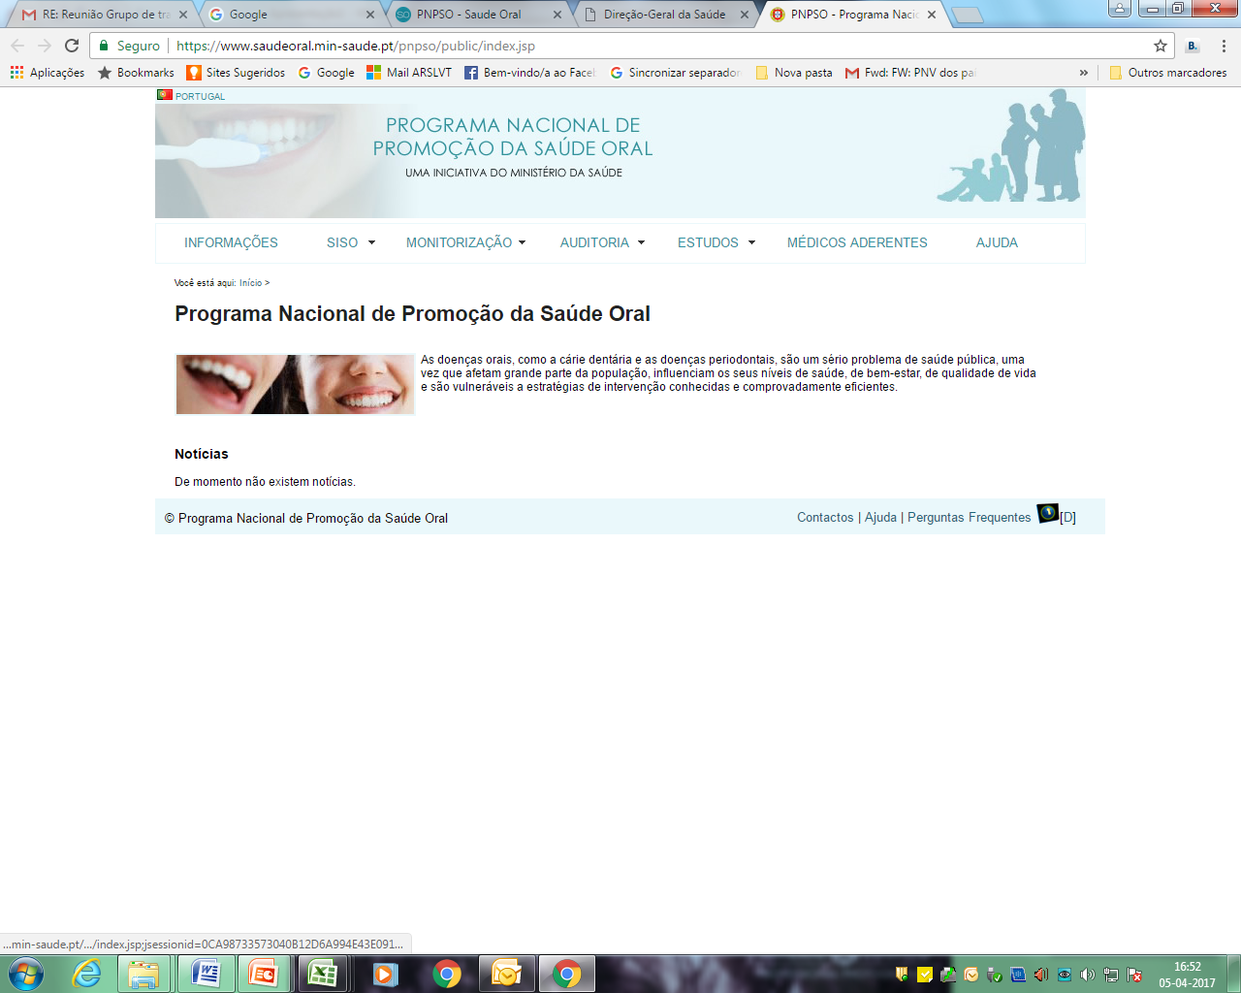
DEPARTAMENTO SAÚDE PÚBLICA
Grupo Regional Saúde Oral
Em 2016 avançaram em todo o País experiências-piloto, de consultas de medicina dentária, nos cuidados de saúde primários, tendo em vista a promoção da equidade e da proximidade e o aumento e a melhoria da cobertura dos cuidados de saúde oral ao nível dos cuidados de saúde primários.
Despacho n.º 8861-A/2018 - Gabinete do Secretário de Estado Adjunto e da Saúde
“b) Garantir um acesso adequado a respostas de saúde oral nos cuidados de saúde primários, assente na referenciação pelo médico de família e na realização, por médicos dentistas, dos tratamentos considerados necessários em termos clínicos, excluindo as intervenções de natureza estritamente estética;”

Slide 21
Consultas de Medicina Dentária
    Neste contexto, começaram a ser realizadas consultas de medicina dentária em Julho de 2016, em alguns dos ACES da ARSLVT, prevendo-se o seu alargamento aos restantes ACES.
    De referir que anteriormente já trabalhavam na ARSLVT mais de 2 dezenas de médicos dentistas e estomatologistas que agora foram integrados numa nova estratégia de intervenção, orientada para a prestação de cuidados curativos aos utentes do SNS.
Atualmente trabalham na ARSLVT 60 Higienistas Orais, 48 Médicos Dentistas e estão instaladas ou em instalação 67 Cadeiras de Dentista.

Slide 22
Alargamento do Programa Nacional de Promoção da Saúde Oral
    O Despacho n.º 5201/2021 de 24 de maio aprova o alargamento do Programa Nacional de Promoção da Saúde Oral a todas as crianças com idade de 4 anos e a todas as crianças e jovens com idades entre os 7 e os 18 anos, independentemente da escola ou instituição que frequentem.
    Passam a estar abrangidas todas as crianças e jovens dos 7 aos 18 anos que frequentam o ensino público e privado.

Slide 23
O PNPSO 2021-2025
    O PNPSO 2021-2025 pretende fundamentalmente promover a saúde oral ao longo da vida, com eficiência, equidade e tendência para a universalidade, melhorando o estado de saúde oral da população através da redução das doenças orais, as quais são altamente vulneráveis às medidas de prevenção.

Slide 24
O PNPSO 2021-2025
    O PNPSO 2021-2025 estrutura-se em dois eixos estratégicos principais – a prevenção e o diagnóstico e tratamento das doenças orais, complementado por um eixo transversal orientado para a monitorização, auditoria, avaliação e promoção da formação profissional, investigação e conhecimento.

Slide 25
Eixos estratégicos do PNPSO 2021-2025

Slide 26
Articulação do PNPSO com outros programas nacionais

Slide 27
O PNPSO 2021-2025
    Das intervenções dirigidas aos grupos populacionais, destacam-se as ações de formação e informação para as grávidas e futuros pais, educadores e professores, crianças e jovens, técnicos, utentes institucionalizados, entre outros.
    Quanto às crianças e jovens o incentivo à escovagem dos dentes com dentífrico fluoretado, em casa e em ambiente escolar, continua a constituir uma prioridade, complementada com a aplicação de vernizes de flúor no pré-escolar, com o bochecho com solução fluoretada no 1º ciclo e com a aplicação de selantes de fissuras aos 4, 7, 10 e 13 anos.

Slide 28
O PNPSO 2021-2025
    Têm acesso a consultas de saúde oral as crianças e jovens até aos 18 anos, as mulheres grávidas, os beneficiários do complemento solidário, os portadores de HIV/SIDA, os utentes com lesões suspeitas de cancro oral.
    Pelo exposto, compreende-se que o Programa Regional de Saúde Oral tem respondido, ao longo dos últimos anos, a um processo de desenvolvimento sustentado, assente numa estratégia de alargamento sistemático do acesso das populações a cuidados de saúde oral, adequando as estruturas e as intervenções às novas necessidades e orientações superiormente determinadas.

Slide 29
Governação - Organização a nível nacional, regional e local do PNPSO

Slide 30
Prevenção das Doenças Orais
    Os principais pilares para a manutenção da saúde oral, são a alimentação saudável, a higiene oral e o reforço da resistência dentária.
    Dado que os principais determinantes da saúde oral são comuns a outras áreas da saúde, a promoção da saúde oral deverá ser, sempre que possível, integrada na promoção da saúde geral, a qual é influenciada pelas condições socioeconómicas, estilos de vida, fatores individuais, entre outros.
    A saúde oral, sendo parte integrante da saúde geral, partilha muitos desses determinantes, mas é igualmente influenciada por fatores específicos, de que se destacam a constituição da flora oral, a estrutura dentária e o acesso aos cuidados.

Slide 31
Saúde Escolar e a Saúde Oral
    Um dos principais eixos estratégicos e áreas de intervenção em saúde escolar é a saúde oral.
    As equipas de saúde escolar contribuem para melhorar as competências dos profissionais de educação e dos pais/mães/cuidadores sobre higiene corporal e saúde oral.
    Também colaboram com as instituições de educação do ensino regular e do ensino especial, executando e apoiando a realização de atividades de promoção da saúde oral em ambiente escolar, nomeadamente a formação dos profissionais de educação, a implementação da escovagem dos dentes e do bochecho quinzenal com solução de fluoreto de sódio.

Slide 32
Estratégia de intervenção dirigida às crianças com 4 anos

Slide 33
Frequência da escovagem dos dentes aos
6, 12, 18, 35-44 e 65-74 2013/14 face a 2006

Slide 34
Índice cpod/CPOD e percentagem de pessoas livres de cárie e com gengivas saudáveis – comparação dos indicadores obtidos em 2000, 2006 e 2013/14

Slide 35
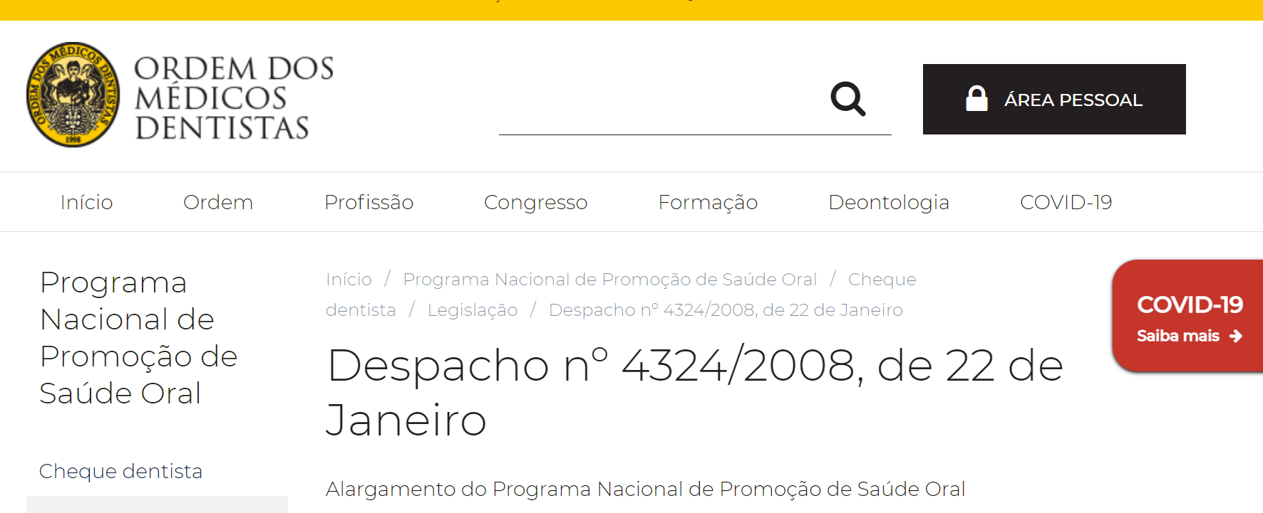
Programa Nacional de Promoção da Saúde Oral

Slide 36
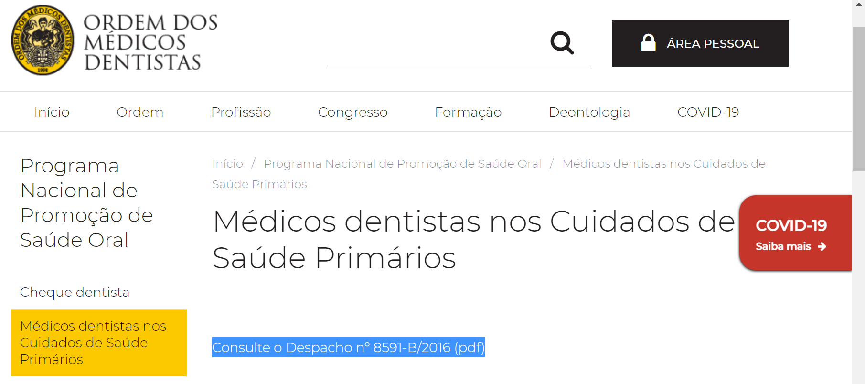
Ordem dos Médicos Dentistas

Slide 37
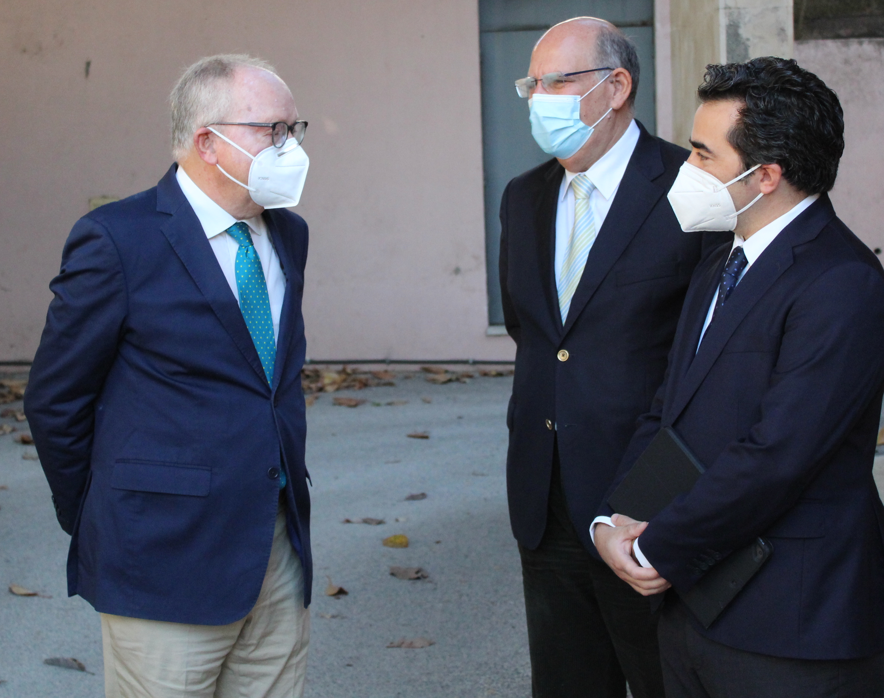
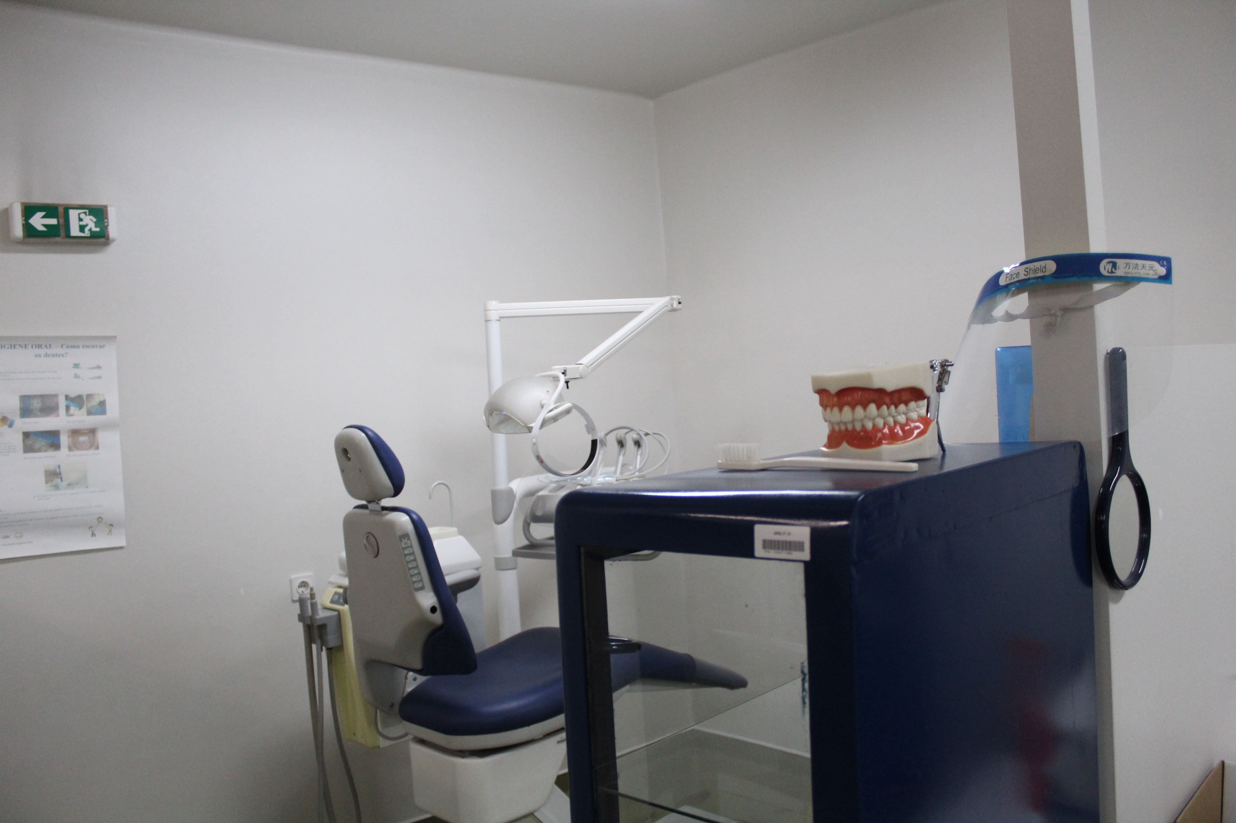
Visita do Bastonário da Ordem dos Médicos Dentistas á ARSLVT

Slide 38
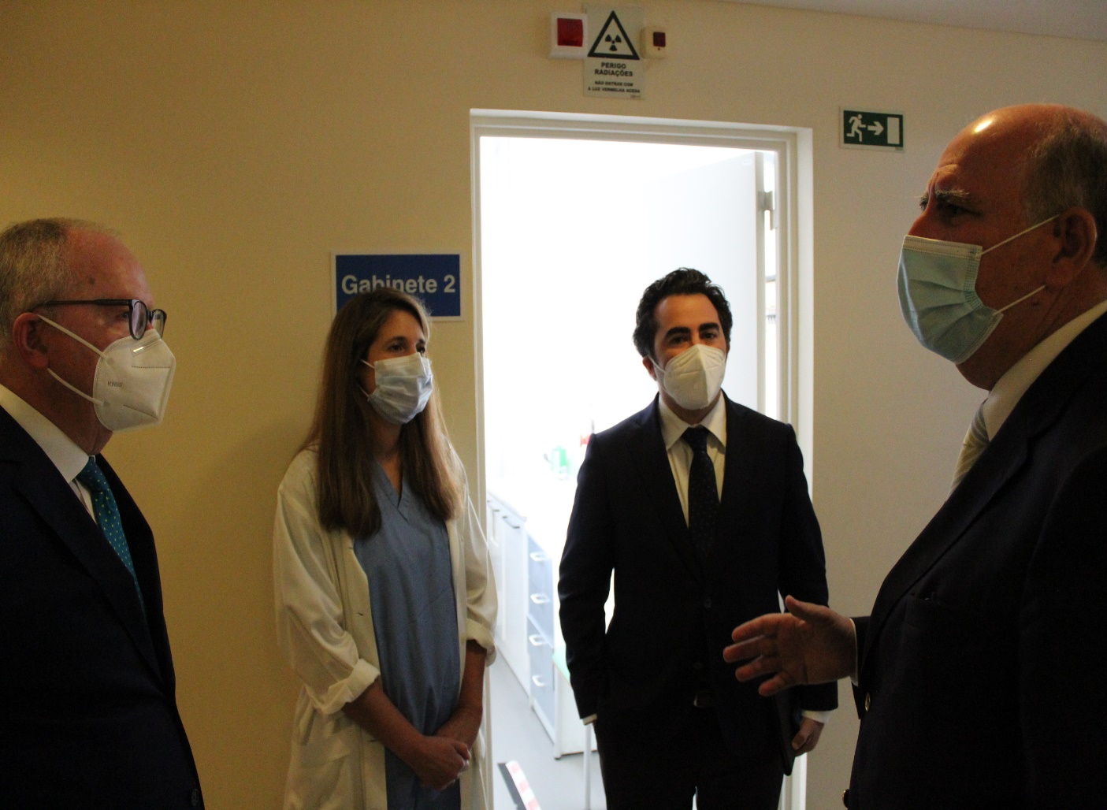
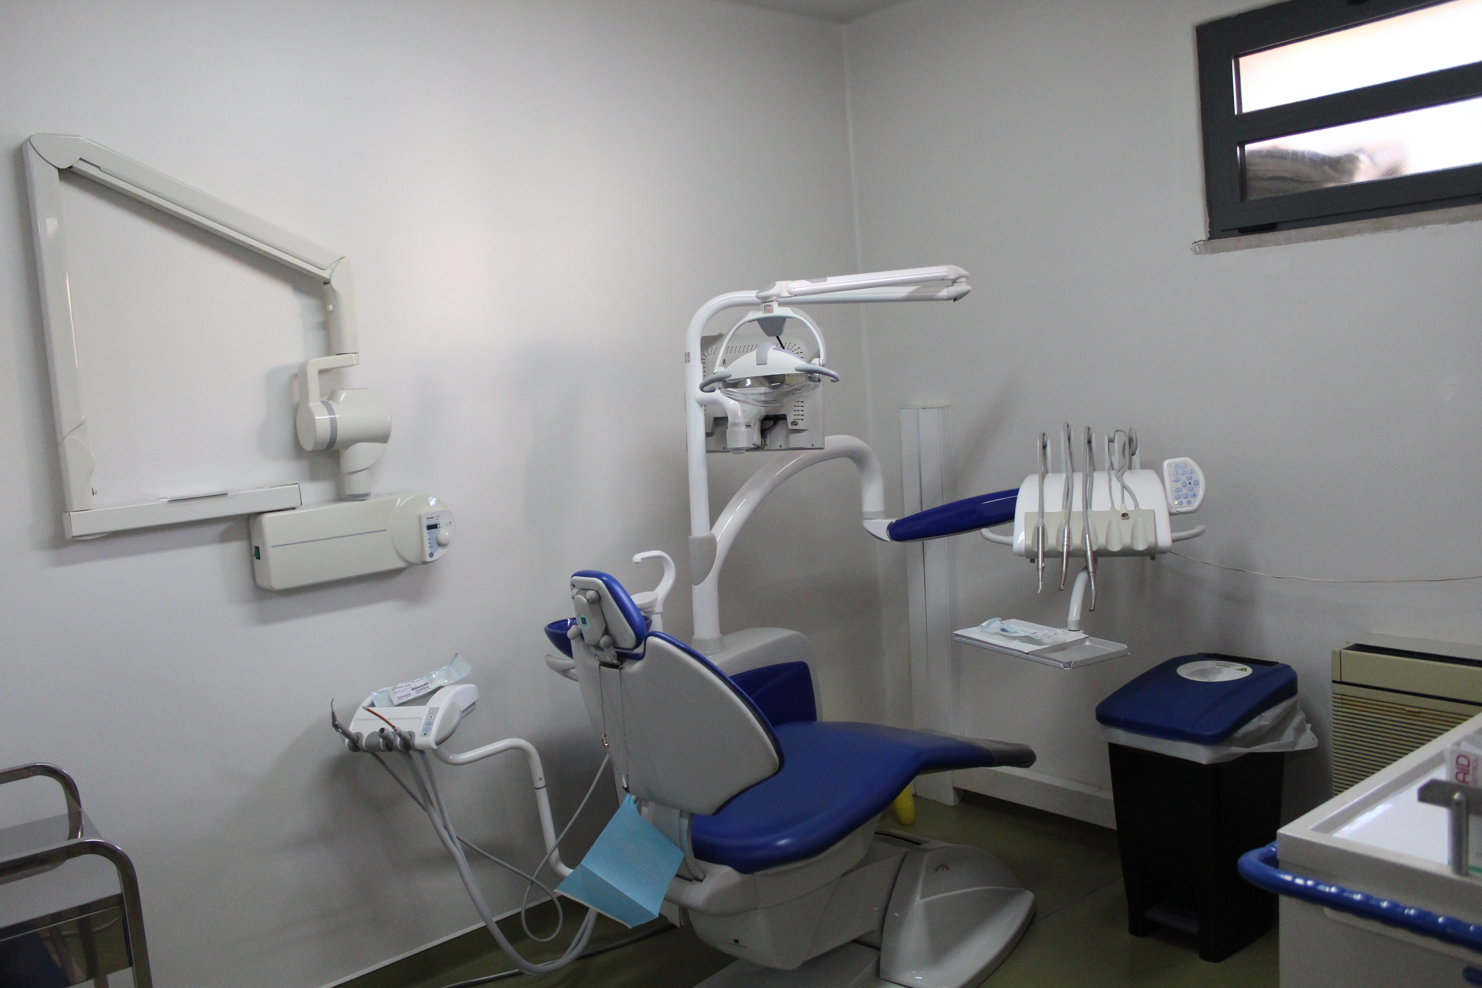
Visita do Bastonário da Ordem dos Médicos Dentistas á ARSLVT

Slide 39
DEPARTAMENTO SAÚDE PÚBLICA
Grupo Regional Saúde Oral
– crianças e jovens, dos 3 aos 18 anos
Em cada ano letivo, deve ser aplicado verniz de flúor (2X / ano) às crianças dos Jardins-de-Infância
Em cada ano letivo, todas as crianças e jovens com 7, 10, 13 anos que frequentam escolas públicas, devem ter acesso a higiene oral ou a medicina dentária (cheque-dentista), para efetuarem aplicação de selantes de fissuras nos molares e pré-molares permanentes e o tratamento de todos os seus dentes permanentes cariados
Os adolescentes com 16 e 18 anos que completarem o Programa de referenciação em Saúde Oral, podem solicitar, no Centro de Saúde, um cheque-dentista para tratamentos dentários, se necessário.

Slide 40
DEPARTAMENTO SAÚDE PÚBLICA
Grupo Regional Saúde Oral
- Localmente, sejam concretizados o maior número possível de diagnósticos precoces, e tratamento das situações de doença oral identificadas, no âmbito da:
* Saúde Infantil (crianças dos 3 aos 6 anos) e Idades Intermédias
* Saúde Materna – grávidas
* Saúde Idoso – idosos beneficiários do complemento solidário
* Utentes VIH/SIDA
* Cancro Oral – população alvo e utentes do SNS com queixas
- Localmente, seja assegurado o atendimento em medicina dentária ao maior número de utentes dos Centros de Saúde, referenciados pelos Médicos de Família;

Slide 42
Utilização Global
57,4 %
55,2%
47,1%
7 Anos
10 Anos
13 Anos

Slide 45
43,3%
41,8%

Slide 46
67,9 %

Slide 47
67,9%
66,7%
76,2%

Slide 48
40,7 %

Slide 50
67,4 %

Slide 51

Obrigado pela vossa atenção

